Slide 1

El Seguro de Accidentes
COLEGIOS DE MEDIADORES DE
BIZKAIA-ARABA
Bilbao 16 Junio de 2016

Slide 2

El Seguro de Accidentes
Conceptos Generales
Los seguros de accidentes proporcionan soluciones que permiten a las personas cubrir las consecuencias económicas derivadas de un acontecimiento imprevisto que les pueda provocar la muerte o una incapacidad permanente.
El asegurado actual, que busca mantener su tranquilidad y la de su familia, cuenta con este seguro adaptable y flexible tanto en garantías como en niveles de cobertura.

Slide 3

Definición de Accidente:
Artículo 100 de la Ley 50/80 de Contrato de Seguro.
“Se entiende por accidente la lesión corporal que deriva de una causa violenta, súbita, externa y ajena a la intencionalidad del asegurado, que produzca invalidez temporal o permanente o muerte.”

Slide 4
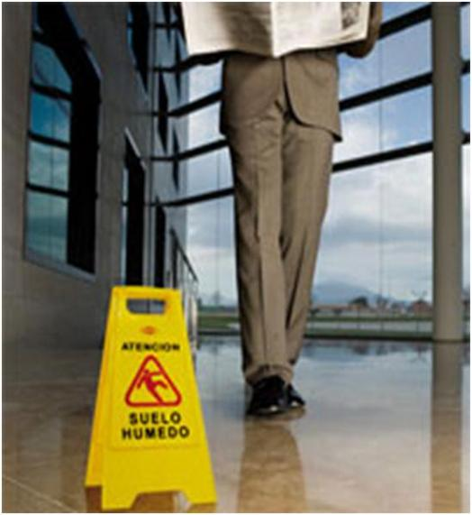
Factores de Riesgo

Slide 5
Factores de Riesgo
Riesgo de Salud. Las condiciones de seguro se aseguran para un asegurado en condiciones normales de salud. Cuando el solicitante padece un deterioro de esta, se pueden dar circunstancias que debamos conocer y valorar:
La existencia de una enfermedad determinada, puede influir en propensión a la ocurrencia de accidentes
El asegurado enfermo tendrá períodos de recuperación más largos.
Una enfermedad grave puede impedir la recuperación tras un accidente.
Los gastos de curación pueden ser más elevados en un asegurado enfermo.
La determinación de la indemnización puede presentar complejidad por la dificultad para definir los efectos del accidente de los de la enfermedad preexistente.

Slide 6
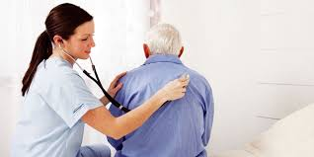
Factores de Riesgo
Riesgo de Edad. Además de los requisitos legales sobre edad mínima para contratación de seguros sobre la vida, de aplicación también en los supuestos de muerte por accidente, es necesario establecer edades límite para contratación y renovación.
Esta limitación por la edad tiene su razón de ser por la reducción en los reflejos y agilidad, así como la recuperación más lenta y difícil en las personas de edad más avanzada.

Slide 7

Factores de Riesgo
Riesgo Subjetivo. Este riesgo es específico de cada persona, generado por sus propias características personales.
Los factores que pueden influir en cada solicitante son :
Actividades y hábitos personales
Situación socio económica
Situación personal y familiar
Moralidad
Antecedentes personales

Slide 8
Factores de Riesgo
Riesgo Moral. Existe el denominado riesgo moral cuando partiendo de un riesgo subjetivo, la intención principal del solicitante al contratar el seguro es la de obtener un lucro indebido a costa de la aseguradora.
En este caso la actitud del solicitante comporta la ocultación de datos esenciales para la valoración y aceptación del seguro, con el único objetivo de beneficiarse ilícitamente con la prestación prevista en el contrato.

Slide 9
Factores de Riesgo
Riesgo Financiero. Este riesgo va asociado a la solicitud de contratación de capitales muy elevados, de forma señalada por encima de la media del mercado.
Este riesgo relaciona sumas aseguradas elevadas y siniestralidad, por la mayor exposición de estos asegurados a determinados riesgos por la práctica de deportes de aventura y otras actividades peligrosas.

Slide 10
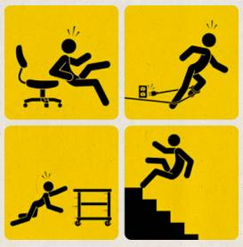
Factores de Riesgo
Riesgo Ocupacional. En cuanto a las actividades profesionales desarrolladas por el solicitante, hay varios factores relevantes que pueden incidir en una agravación del riesgo:
Accidentes de trabajo (incluido in itinere)
Enfermedades profesionales
Condiciones de trabajo
Condiciones socio económicas del entorno.
Grupos de clasificación de las actividades en función a su mayor o menor riesgo de accidente.

Slide 11
Factores de Riesgo
Riesgo Extra profesional. Cada vez son más importantes las situaciones de riesgo que se pueden producir en el tiempo libre de las personas y siendo las que más destacan las siguientes:
Actividades de ocio y deportivas
Actividades de viaje o estancia en el extranjero.

Slide 12
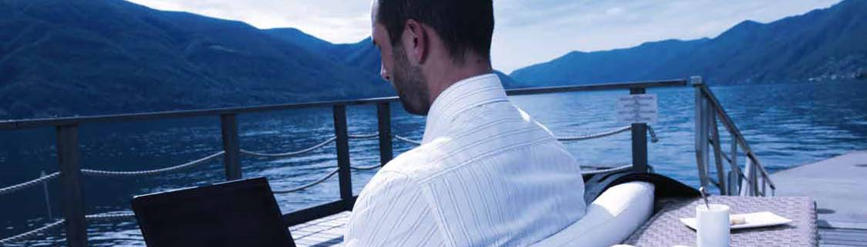
Interés asegurable
Coincidencia entre solicitante, asegurado, con designación de beneficiarios. Se paga la prima para proteger a un tercero
Perjuicio económico para el solicitante y el beneficiario si ocurriera el siniestro. Se da cobertura contra consecuencias penosas y todos los intervinientes sufrirían un quebranto económico.
Para la adecuada cobertura del perjuicio económico, debe existir correlación entre el perjuicio económico que genera a los beneficiarios y las indemnizaciones que percibirían por el accidente.

Slide 13
Daños a las personas – Consorcio de Compensación de Seguros
El Consorcio de Compensación de Seguros, mediante un recargo en las pólizas de Accidentes cubre los daños a las personas por acontecimientos extraordinarios acaecidos en España y también en el extranjero cuando el asegurado tenga su residencia habitual en España.
Fenómenos de la naturaleza. Terremotos, y maremotos, inundaciones extraordinarias, erupciones volcánicas, tempestad ciclónica (vientos superiores a 120 km/hora y tornados) y caída de meteoritos.
Terrorismo, rebelión, sedición, motín y tumulto popular.
Hechos o actuaciones de las Fuerzas armadas o de las Fuerzas y Cuerpos de Seguridad en tiempo de paz.

Slide 14
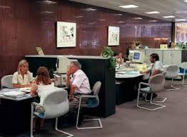
Registro de seguros de Fallecimiento
El registro de seguros de Fallecimiento tiene naturaleza de carácter público, dependiente del Ministerio de Justicia.
Tiene por finalidad suministrar la información necesaria para que pueda conocerse por los posibles interesados con la mayor brevedad posible, si una persona fallecida tenía contratado un seguro de Vida o Accidentes para fallecimiento, así como indicación de la aseguradora con la que lo tenía suscrito.

Slide 15
Seguro de Accidentes
Muerte por Accidente
Si el asegurado fallece por causa directa de un accidente cubierto por la póliza, dentro del plazo de dos años, a contar desde la fecha del accidente ocurrido durante la vigencia del seguro, el asegurador indemnizará el capital pactado en las condiciones particulares para el riesgo de muerte, al beneficiario designado en la póliza.
Muerte por Infarto de Miocardio
Si como consecuencia de un infarto de miocardio se produjera el fallecimiento del asegurado, el asegurador indemnizará al beneficiario con el capital establecido en las condiciones particulares de la póliza para esta garantía, siempre que el fallecimiento del asegurado acontezca dentro del plazo máximo de dos años desde la fecha de ocurrencia del infarto de miocardio.
Igualmente, es condición indispensable, para la aplicación de la garantía de muerte por infarto de miocardio, que dicho infarto sea la primera y única causa de fallecimiento del asegurado.

Slide 16

Seguro de Accidentes
Grados de incapacidad
Incapacidad permanente absoluta. Es aquella que inhabilita de forma irreversible por completo al asegurado para toda profesión u oficio.
Incapacidad permanente total para la profesión habitual. Es aquella que inhabilita al asegurado para la realización de todas o de las fundamentales tareas de dicha profesión siempre que pueda dedicarse a otra distinta.
Gran Invalidez. Es la situación del asegurado afectado de incapacidad permanente que, a consecuencia de pérdidas anatómicas o funcionales, necesita de otra persona para llevar a cabo los actos más esenciales de la vida.
Incapacidad permanente parcial para la profesión habitual. Es aquella que, sin alcanzar el grado de total, ocasiona al trabajador afectado (asegurado) una disminución no inferior al 33% en su rendimiento normal para su profesión habitual, sin impedirle la realización de las tareas fundamentales de la misma.
Lesiones permanentes no invalidantes. Son las lesiones, mutilaciones y deformidades de carácter definitivo, que sin llegar a constituir incapacidad permanente suponen una disminución o alteración de la integridad física del asegurado y estén recogidas en el baremo establecido al efecto

Slide 17
Seguro de Accidentes –
Baremo Invalidez permanente

Slide 18
Baremo Invalidez permanente con fórmula progresiva
Seguro de Accidentes
Mediante la contratación de esta cobertura de invalidez permanente progresiva, en el caso de sufrir el asegurado un accidente cubierto por la póliza, que le ocasione una invalidez permanente absoluta o parcial con un porcentaje de indemnización resultante, según lo previsto en el baremo establecido en las condiciones generales de la póliza, superior al 25% se transformará en un porcentaje como resultado de la aplicación de normas que puedan alcanzar porcentajes del 225% o 350%, según se haya contratado.

Slide 19
Normas para la valoración de la Invalidez permanente
Seguro de Accidentes
Para las lesiones no previstas en el baremo el grado de invalidez se determina por analogía con los porcentajes señalados.
La impotencia funcional absoluta y permanente de un miembro, equivale a la pérdida total del mismo.
Las pérdidas anatómicas o funcionales de carácter parcial se fijarán proporcionalmente en relación con la pérdida absoluta del órgano o miembro afectado.
La suma de diversas pérdidas parciales, con referencia a un mismo miembro u órgano, no superará el porcentaje de indemnización establecido para la pérdida absoluta del mismo.
Si un miembro afectado por un accidente presentaba con anterioridad al mismo un defecto físico o funcional, el grado de invalidez vendrá determinado por la diferencia entre la invalidez preexistente y la que resulte del accidente.

Slide 20
Seguro de Accidentes
Exclusiones Generales
Los accidentes sufridos por el asegurado y derivados de actos tipificados como delito o tentativa del mismo, en los que participe activamente el asegurado.
El suicidio y sus tentativas.
Los accidentes sufridos por el asegurado en situación de enajenación mental, embriaguez etílica o bajo la influencia de drogas, sustancias tóxicas o estupefacientes, siempre que esta circunstancia sea la causa determinante del accidente.
Las enfermedades que no sean consecuencia directa de un accidente.
Patologías músculo–esqueléticas, que tengan su origen en enfermedad o proceso crónico o degenerativo.
Los accidentes a causa de guerra, motín, invasión, hostilidades militares haya o no declaración oficial, guerra civil, revolución o insurrección y los de carácter catastrófico y de terrorismo, amparados por el Consorcio de Compensación de Seguros.

Slide 21
Seguro de Accidentes
Beneficiario en caso de Fallecimiento por Accidente
La persona física o jurídica, titular del derecho a la indemnización. En caso de muerte del asegurado, en defecto de designación expresa por el tomador del seguro, serán beneficiarios por el orden preferente y excluyente que a continuación se detalla:
El cónyuge no separado legalmente de la víctima.
Los hijos por partes iguales.
Los padres del asegurado por partes iguales.
Sus herederos legales.

Slide 22
Seguro de Accidentes
Fiscalidad de los Seguros de Accidentes
Para las empresas, las primas abonadas por seguros contratados que cubran el Fallecimiento o la Invalidez de sus trabajadores son tratadas como gastos deducibles.
Para los trabajadores se considera como un rendimiento de trabajo en especie.
Para los beneficiarios de la indemnización: La cantidad recibida por Fallecimiento tributará por el Impuesto de Sucesiones y Donaciones; en caso de indemnización por Invalidez, se tributará como ganancia patrimonial por el Impuesto de la Renta de las Personas Físicas. La cobertura de Asistencia Sanitaria está exenta de tributación.

Slide 23
Tipos de seguros de accidentes
Seguro de Accidentes
Colectivo
Convenio
Individual
Colectivo
Empresa
Abierto

Slide 24
Accidente Individual
Público objetivo
Personas Físicas en buen estado de salud y que cuenten con una edad inferior a 65 años:
Autónomos y pequeños empresarios.
Directivos.
Empleados por cuenta ajena.
Personas Físicas en general.

Slide 25
Tipos de cobertura
  24 horas, cubriendo los accidentes ocurridos consecuencia del riesgo profesional como ocurridos durante el tiempo libre.
  Riesgo profesional, cubriendo exclusivamente los accidentes ocurridos consecuencia del riesgo profesional
  Riesgo extra profesional, cubriendo exclusivamente los accidentes ocurridos durante el tiempo libre.
  Riesgo de circulación, cubriendo exclusivamente los accidentes debidos a circulación, como usuario de vehículos terrestres privados o pasajero de transporte público, o como peatón por atropello de un vehículo.

Slide 26
Accidentes Individual
Garantías principales de Accidentes Individual :
  Muerte por accidente
  Invalidez permanente por accidente
  Gastos de asistencia sanitaria por accidente.
  Indemnización diaria:
    Por accidente
    Por enfermedad (Baremo)
    Por hospitalización

Slide 27
Accidentes Individual
Garantías opcionales de Accidentes Individual :
  Adicional Muerte por accidente de circulación
  Adicional Invalidez permanente por accidente por accidente de circulación
  Adicional Gran Invalidez por accidente.
  Muerte accidental de ambos cónyuges
  Gastos de acondicionamiento de la vivienda y vehículo por invalidez permanente a consecuencia de accidente
  Muerte por infarto de miocardio
  Invalidez por infarto de miocardio
  Asistencia en viaje y domiciliaria, repatriación
  Sistemas de indemnización por rentas mensuales complementarios a Muerte e Invalidez Permanente

Slide 28
Accidentes Colectivos

Slide 29
Accidentes Colectivos
Este producto se dirige a:
Colectivos familiares
Colectivos de trabajadores.
Cursos de formación (seguros anuales o temporales)
Centros de Enseñanza (alumnos)
Empleados y funcionarios de corporaciones municipales
Eventos temporales
Seguro Obligatorio Deportivo

Slide 30
Accidentes Colectivos
CUMULO EN VIAJE
En los seguros colectivos , es muy importante el control de cúmulo en viaje.
Se puede dar la circunstancia de coincidir varias personas aseguradas en una póliza, en un mismo medio de locomoción.
En estos casos se suele pactar, que en caso de accidente amparado por el contrato e independientemente del número de asegurados, lesionados/fallecidos, la indemnización queda limitada al importe establecido como cúmulo en viaje.

Slide 31

REAL DECRETO 849/1993, de 4 de junio por el que se determina las prestaciones mínimas del Seguro Obligatorio Deportivo.
Accidentes Colectivos
Los seguros que suscriban en su condición de tomadores del seguro, las Federaciones deportivas españolas o las Federaciones de ámbito autonómico integradas en ellas para los deportistas inscritos en las mismas que participen en competiciones oficiales de ámbito estatal cubrirán en el ámbito de protección de los riesgos para la salud los que sean derivados de la práctica deportiva en que el deportista asegurado esté federado incluido el entrenamiento para la misma y en los términos de los artículos 100, 105 y 106 de la Ley 50/1980 de 8 de octubre de Contrato de Seguro.

Slide 32
Prestaciones mínimas del Seguro Obligatorio Deportivo.
Asistencia médico-quirúrgica y sanatorial en accidentes ocurridos en el territorio nacional, sin límite de gastos. y con un límite temporal de hasta dieciocho meses desde la fecha del accidente.
Asistencia farmacéutica en régimen hospitalario sin límite de gastos y con un límite temporal de dieciocho meses desde la fecha del accidente.
Asistencia en régimen hospitalario de los gastos de prótesis y material de osteosíntesis en su totalidad y con un límite temporal de dieciocho meses desde la fecha del accidente.
Los gastos originados por rehabilitación durante el período de dieciocho meses' desde la fecha del accidente.
Asistencia médico-quirúrgica farmacéutica y sanatorial en accidentes ocurridos en el extranjero hasta un límite por todos los conceptos de 6.000€ y con un límite temporal de hasta dieciocho meses desde la fecha del accidente. Esta prestación es compatible con las indemnizaciones por pérdidas anatómicas o funcionales motivadas por accidente deportivo que se concedan al finalizar el tratamiento.
Indemnizaciones por pérdidas anatómicas o funcionales motivadas por accidente deportivo con un mínimo para los grandes inválidos (tetraplejia) de 12.000€.
Auxilio al fallecimiento cuando éste se produzca como consecuencia de accidente en la práctica deportiva por un importe no inferior a 6.000€.
Auxilio al fallecimiento cuando éste se produzca en la práctica deportiva pero sin causa directa del mismo por un importe mínimo de 1.800€.
Gastos originados por la adquisición de material ortopédico para la curación de un accidente deportivo (no prevención) por un importe mínimo del 70% del precio de venta al público del mencionado material ortopédico.
Gastos originados en odonto-estomatología por lesiones en la boca motivadas por accidente deportivo. Estos gastos serán cubiertos hasta 240€ como mínimo.
Gastos originados por traslado o evacuación del lesionado desde el lugar del accidente hasta su ingreso definitivo en los hospitales concertados por la póliza del seguro dentro del territorio nacional.
Asistencia médica en los centros o facultativos concertados en todas las provincias del territorio nacional.
Libre elección de centros y facultativos concertados en toda España.

Slide 33
Cálculo de la prima BURNING COST
Accidentes Colectivos
En ocasiones para determinar la prima de seguros Colectivos de Accidentes, es preciso realizar el cálculo por medio del BURNING COST.
Consiste en conseguir la prima de riesgo en función a la frecuencia observada y el coste medio de los siniestros.
Una vez obtenida la prima de riesgo, solo hay que incorporar:
Los gastos internos de la Compañía.
Los gastos externos.
El margen de seguridad.
Beneficio esperado.

Slide 34

Accidentes de Convenio
Con este seguro de Accidentes de Convenio, se instrumentan los compromisos por pensiones y por tanto, queda sujeto al régimen previsto en la Disposición Adicional Primera de la Ley 8/87 de 8 de junio sobre Planes y Fondos de Pensiones y al R.D. 1588/99 de 15 de octubre por el que se aprueba el Reglamento sobre la instrumentación de los compromisos por pensiones de las empresas con los trabajadores y beneficiarios (BOE del 27 de octubre de 1999)

Slide 35
Accidentes de Convenio
Ámbito de los convenios:
Interprovincial o Nacional
Autonómico
Provincial
Empresa
Formalización de la póliza:
Con relación nominal de trabajadores/asegurados.
Con un colectivo innominado, que en el momento del siniestro se comprueba su pertenencia al colectivo asegurado por su alta a la Seguridad Social en esa fecha. En este caso es preciso un sistema de regularización de altas y bajas con base a TC2.

Slide 36
Accidentes de Convenio
Convenio de la Construcción Bizkaia :
Artículo 38.—Indemnizaciones por muerte o incapacidad
Se establece la siguiente indemnización para todo el personal afectado por el presente Convenio:
Por muerte, incapacidad permanente absoluta, o gran invalidez, derivadas de accidente de trabajo o enfermedad profesional: 90.000 euros.
Por incapacidad permanente total, derivada de accidente de trabajo o enfermedad profesional: 65.000 euros.
Fecha del hecho causante:
Se considerará como fecha del hecho causante aquella
en la que se produce el accidente de trabajo o la causa determinante de la enfermedad profesional, debiendo constar así en la póliza suscrita al efecto; en consecuencia, las cantidades a abonar serán las que figuren en el Convenio en la fecha del hecho causante, con independencia del momento en que se declare la incapacidad.

Slide 37
Accidente de Trabajo
En los seguros de Convenios, también se considera Accidente de Trabajo:
Las enfermedades que contraiga el trabajador con motivo de la realización de su trabajo, siempre que se pruebe que la enfermedad tuvo por causa exclusiva la ejecución del mismo.
Las enfermedades o defectos, padecidos con anterioridad por el trabajador, que se agraven como consecuencia de la lesión constitutiva de accidente.

Slide 38
Evolución del Seguro de Accidentes
Mercado

Slide 39
Mercado Español: decrecimiento del 12% en los últimos 5 años, si bien se prevé un crecimiento del 2%-3% en 2016
  El Seguro de Accidentes, creció en el 2015 un 3,62% (ICEA) por una coyuntura económica más favorable, frente al conjunto del seguro que experimentó en ese periodo un incremento del 2,16%

Slide 40
Evolución de la Rentabilidad del Seguro de Accidentes en España
El seguro de Accidentes es un negocio rentable para las Aseguradoras, y mantiene un nivel de Siniestralidad, en los 5 últimos años en el entorno del 40%.
Rentabilidad: COR del 75%, con dudas sobre la imputación de gastos que realiza la competencia

Slide 41

Ranking de Accidentes
Enero a Diciembre 2015
El Top 10, representa el 55% de la cuota de mercado.
Competidores: poca presencia de aseguradoras generalistas
No se trata de un mercado especialmente concentrado.

Slide 42
ACCIDENTES. CUOTA DE MERCADO POR CANALES (Datos 2014 -% primas)
El mercado está dominado por los Agentes y Corredores
Corredores y Operadores de Banca seguros son los canales que crecieron con más fuerza
el Canal de Agentes, que parece perder algo de peso.

Slide 43

Evolución del Seguro de Accidentes
En los años de crisis este tipo de coberturas se ve especialmente afectada y en concreto en los seguros individuales, al percibirlos como complementarios y no fundamentales.
Parece necesario dirigir los esfuerzos comerciales hacia los autónomos, pequeños empresarios o profesionales liberales como clave para que el ramo de Accidentes tome mayor fuerza en las carteras del mediador.

Slide 44
            MUCHAS GRACIAS!!!!!

